Slide 1
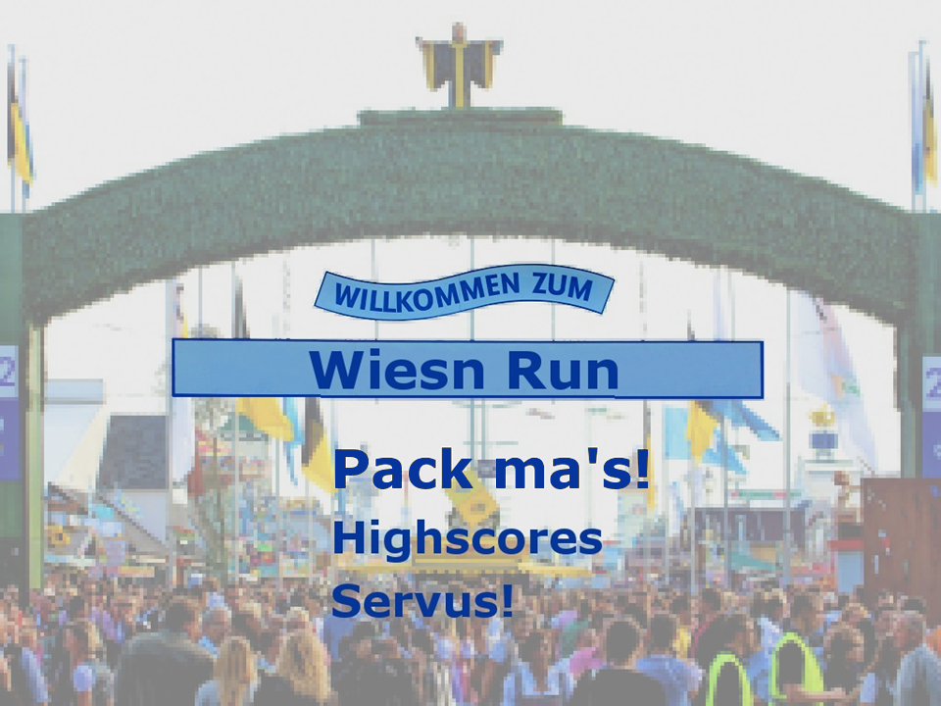
Analyse- und Designmodell

Slide 2
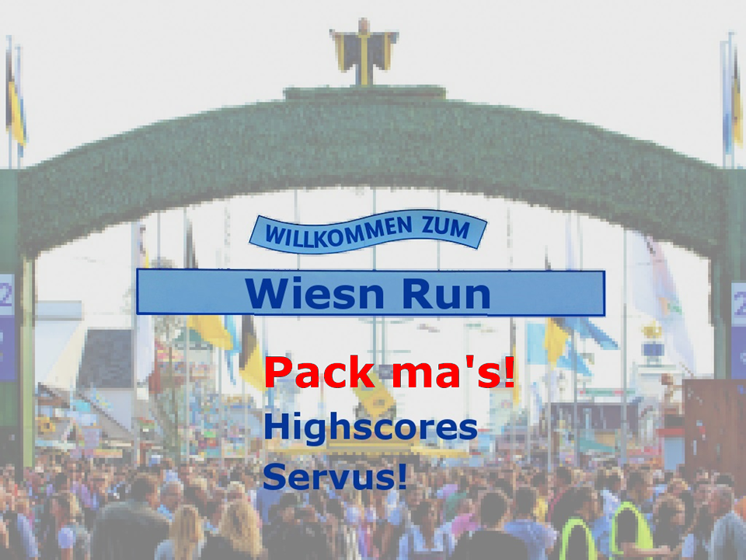
Analyse- und Designmodell

Slide 3
Spielidee: Wiesn-Run
Spielfigur: Bayer der durchs Oktoberfest irrt
Fähigkeiten Spielfigur:
Bewegung: In Richtung rechter Spielrand
Angriff: Springen senkrecht oder schräg vorwärts
Angriff: Horizontales Werfen von Bierkrügen
Gegner:
Türsteher: Schaden durch Kontakt
Betrunkener Tourist: wirft Masskrüge

Slide 4
Spielerzustand
Gesundheit:
+ Hendl
+ Bier
- Gegnerkontakt
- Bierkrugtreffer
Alkoholpegel:
+ Bier
- Hendl
- Zeit

Slide 5
Ziel des Spiels
Score-Punkte sammeln durch
Hohen Alkohol Pegel
Außer Kraft gesetzte Gegner
Zurückgelegte Strecke
Gesammelte Powerups
Optionale Module
Bewegungsparallaxe
2D Soundausgabe
Ziel: Möglichst viele Spielfunktionen selbst programmieren

Slide 6
Levels
Weg zum Zelt (Hauptstraße)
nur Hindernisse, keine Gegner
Hacker-Zelt
Türsteher als Gegner
Käfer-Zelt
masskrugwerfende Touristen, mehr Türsteher
Endgegner am Ende des Levels

Slide 7
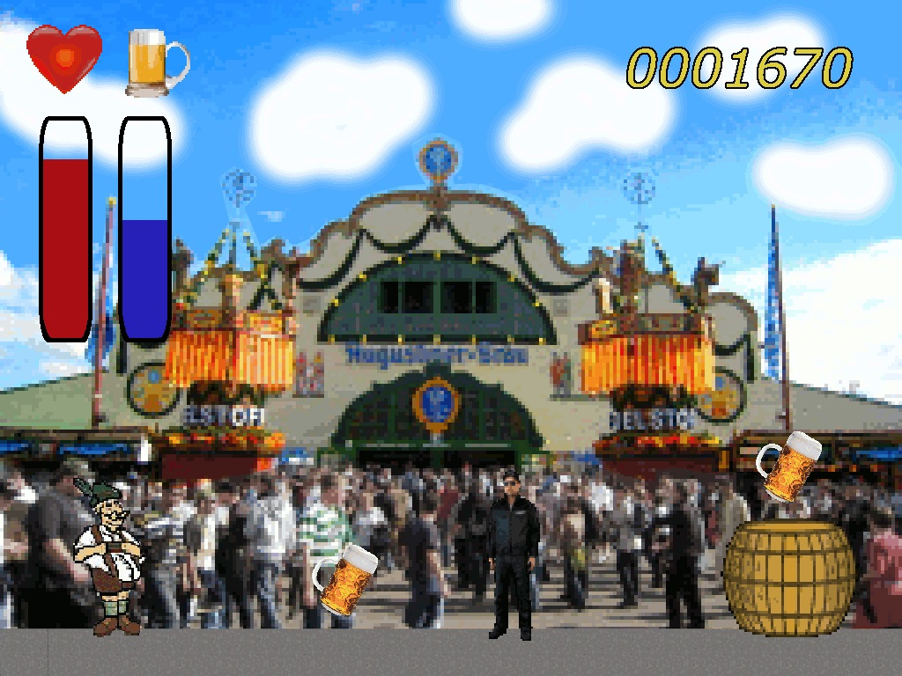

Slide 8
Menüs
Graphische Implementierung
Steuerung über Tastatur
Startmenü
Spiel Starten
Spielstatistik
Spiel Beenden
Spielstatistikmenü
Score, getötete Gegner, gesammelte Powerups, Zeit
wird in Textdatei gespeichert
neue Score: Namenseingabe am Ende vom Spiel

Slide 9
Physik
Koordinaten und Geschwindigkeiten in Integern
Bewegungsberechnung durch einfache Integration der Geschwindigkeit
Kollisionskontrolle und Korrektur der Bewegungen
Sprünge über Lookup-Table

Slide 10
Klassen

Slide 11
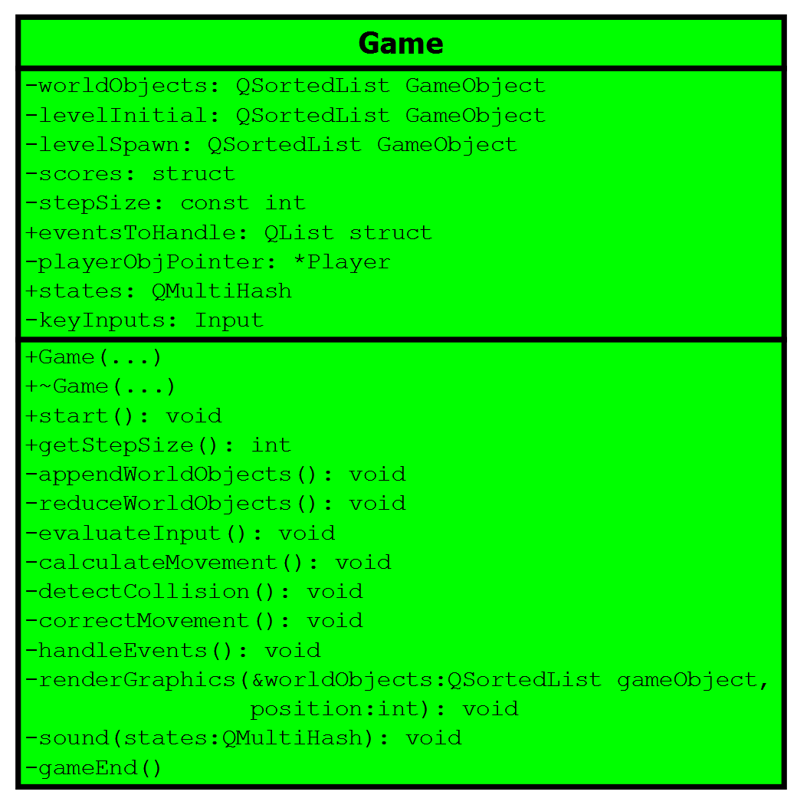

Slide 12
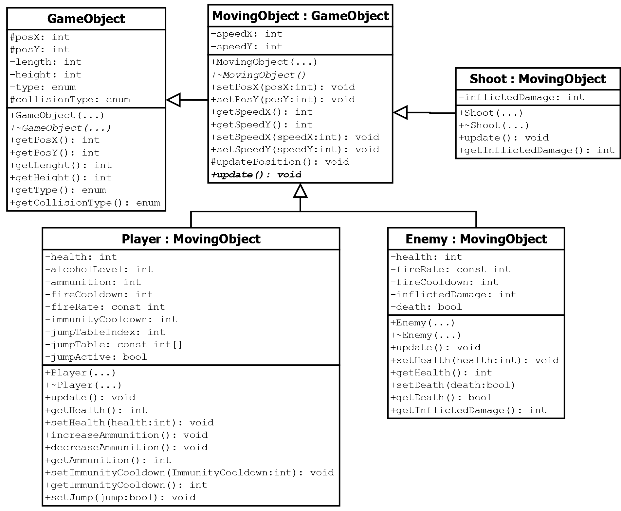

Slide 13
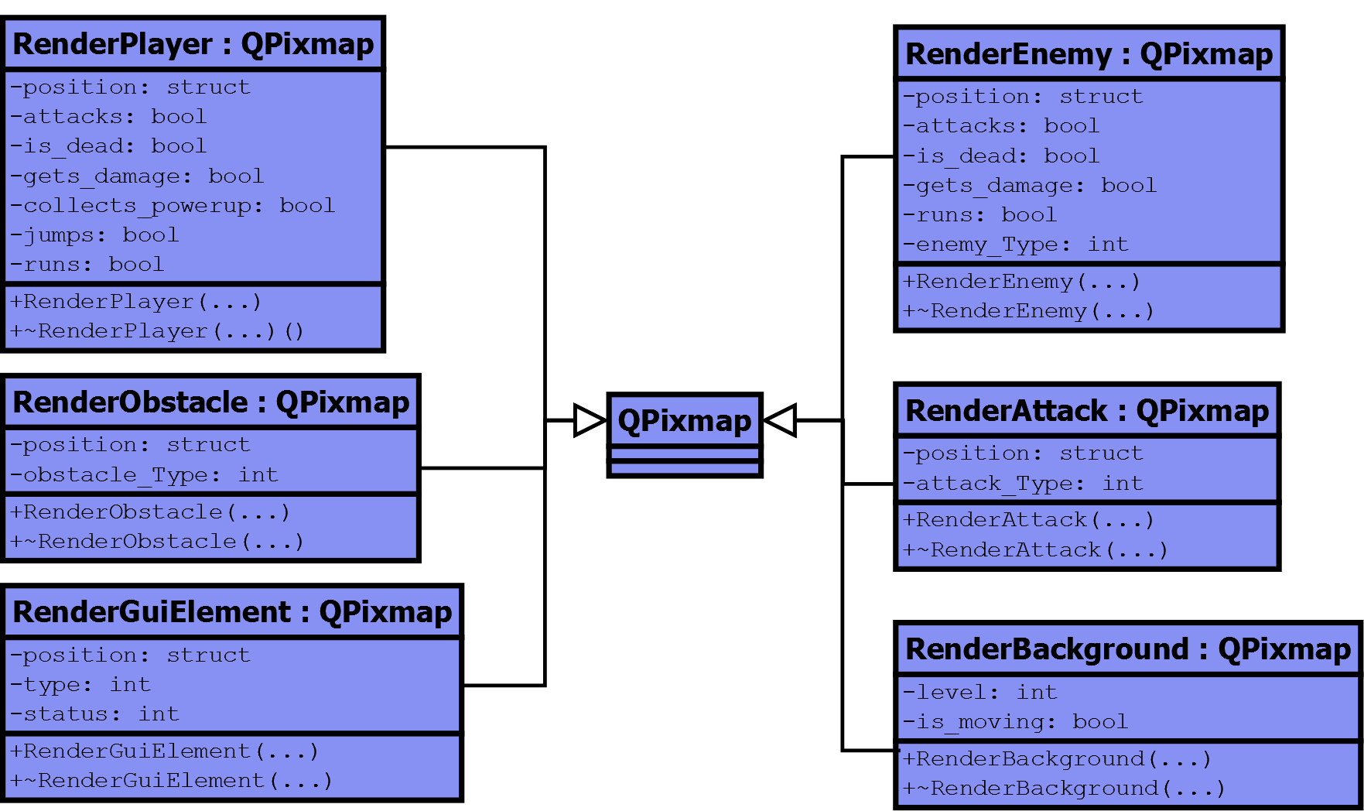

Slide 14
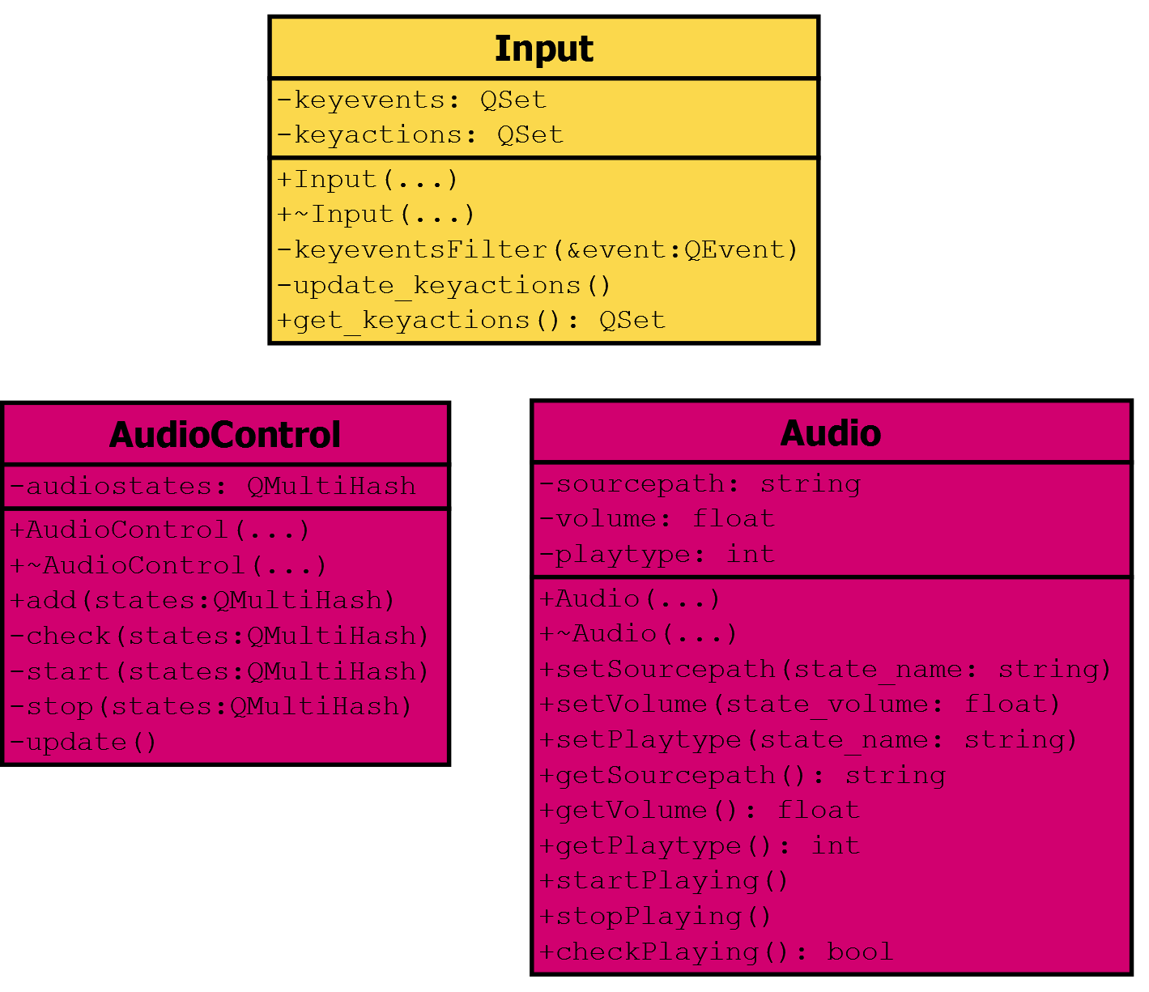

Slide 15
Fragen?

